Slide 1
位置情報を読み込む
緯度経度高さから直交座標系に変換
2点間の移動方向と距離を計算
移動方向と距離から右左折を検知

Slide 2
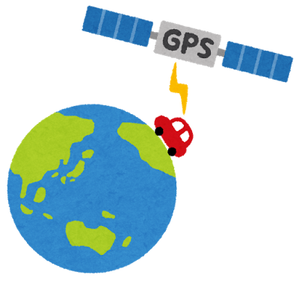

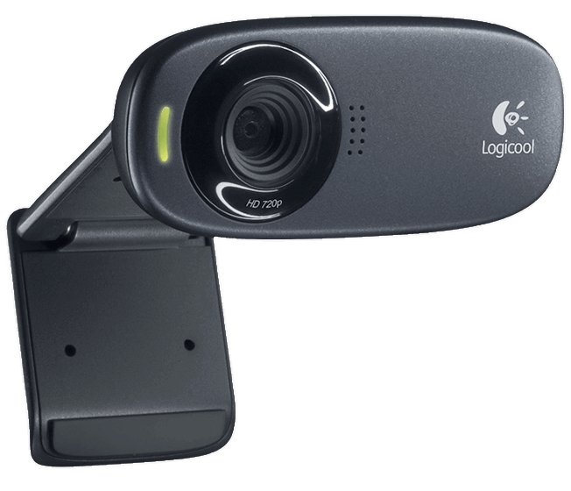

Location
Information
GPSLogger
VisualLine
Direction
User
Webcam in Automobile

